Slide 1
ΔΙΑΤΡΟΦΗ ΚΑΙ ΥΓΕΙΑ
ΣΑΒΒΊΔΟΥ ΦΩΤΕΙΝΉ
ΕΛΕΥΘΕΡΙΆΔΟΥ ΘΕΏΝΗ
ΜΑΤΟΥΣΟΪΟΥ ΜΙΡΑΜΠΈΛΑ

Slide 2
Καθ‘ όλη τη διάρκεια του project του δευτέρου τετραμήνου ασχοληθήκαμε γενικά με το θέμα ΔΙΑΤΡΟΦΗ ΚΑΙ ΥΓΕΙΑ πιο συγκεκριμένα η ομάδα μας ασχολήθηκε με τα παρακάτω δυο θέματα:
Θρεπτικές ουσίες και ανάπτυξη του οργανισμού και υγιεινή απώλεια βάρους και άθληση. Με βάση τα παρακάτω θέματα οι ερευνητικές ερωτήσεις που αναζητήσαμε είναι εξής:
Για το πρώτο θέμα έχουμε βρει απαραίτητα θρεπτικά συστατικά ανά ηλικία. Επίσης χρήσιμα συμπληρώματα διατροφής καθώς και τι δράση και τη δόση που χρειαζόμαστε και πρέπει να παίρνουμε. Για το δεύτερο πως παράγουμε ενέργεια για όλη τη ζωή με την άθληση. Τη σχέση έχει με το πως να χάσουμε βάρος; Ακόμα πόσο ασφαλείς είναι η δίαιτες; Για το τελευταίο θέμα τα ερωτήματα είναι: Ποιές παραγωγές ενέργειας παίρνουμε από τη σωστή και υγιεινή τροφή αλλά και την ανάπτυξη που προσφέρουν στο ανθρώπινο σώμα.

Slide 3
Σύμφωνα με την πρώτη ερευνητική ερώτηση, τα απαραίτητα θρεπτικά συστατικά
για τα παιδιά είναι τα συμπληρώματα πολύ βιταμινών και μεταλλικών στοιχείων.
Για τους εφήβους οι πιο θρεπτικές ουσίες είναι το ασβέστιο και ο ψευδάργυρος.
Για τις ηλικίες 20-30 ετών κρίνονται απαραίτητα ο σίδηρος, το φολικό οξύ, σκεύασμα αντιοξειδωτικών.
Για την ηλικία 40-50 ετών είναι το ασβέστιο, το μαγνήσιο, η βιταμίνη Ε και το σελήνιο.
Για τους ανθρώπους από 60 ετών και πάνω πρέπει να συνεχίσουν να παίρνουν ,ασβέστιο, μαγνήσιο, βιταμίνη Ε και δίβουλο.

Slide 4
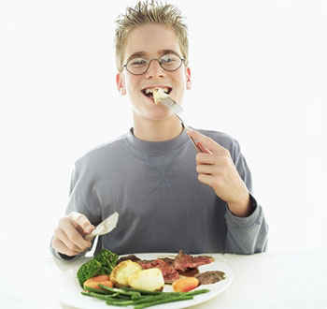

Slide 5
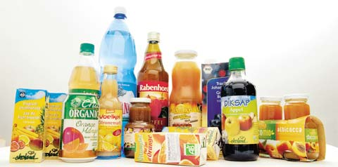
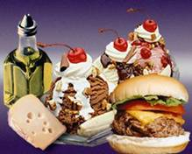
Οι περισσότερες μελέτες δείχνουν ότι οι έφηβοι καταναλώνουν με μεγάλη συχνότητα και σε σημαντικές ποσότητες πρόχειρα τρόφιμα, όπως τσιπς, κρουασάν, αναψυκτικά, χάμπουργκερ, και πίτσες, δηλαδή τρόφιμα που είναι συνήθως πλούσια σε λίπος και ζάχαρη και λιγότερο πλούσια σε διαιτητικές ίνες, βιταμίνες και ανόργανα στοιχεία.

Slide 6
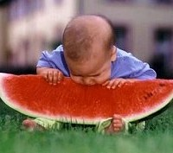
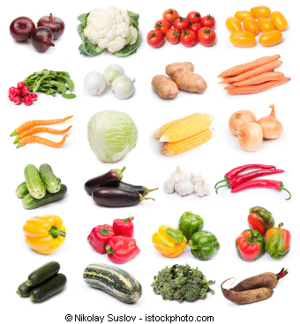
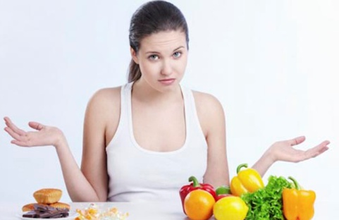
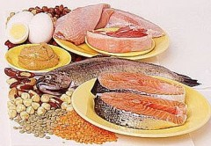
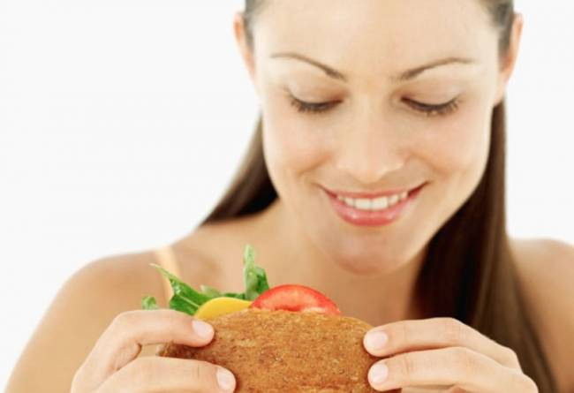
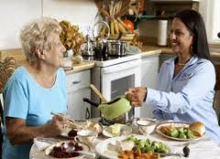

Slide 7
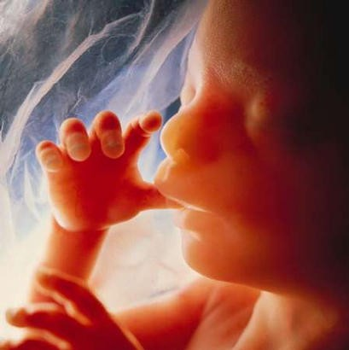
ΔΙΑΤΡΟΦΗ ΣΤΗΝ ΕΓΚΥΜΟΣΥΝΗ
Η εγκυμοσύνη είναι μια σημαντική περίοδος στη ζωή της γυναίκας. Αποτελεί μια χρονική περίοδο περίπου 40 εβδομάδων, κατά τη διάρκεια της οποίας ένας νέος οργανισμός αναπτύσσεται στο σώμα της γυναίκας.

Slide 8
Είναι γνωστή από παλιά η σημαντικότητα μιας σωστής και ισορροπημένης διατροφής με δομημένα ποιοτικά και ποσοτικά γεύματα σε μια έγκυο γυναίκα, και με συνεπακόλουθες τις ευεργετικές επιδράσεις που έχει μια τέτοια διατροφή, στην ανάπτυξη και εξέλιξη του εμβρύου, όχι μόνο κατά την διάρκεια της κύησης, αλλά και στη μετέπειτα ζωή του. Τα τελευταία χρόνια, με τις διαφοροποιήσεις που επήλθαν στις διατροφικές συνήθειες του σύγχρονου κόσμου, εξαιτίας του ταχύρρυθμου τρόπου ζωής και της έλλειψης ατομικού χρόνου στην ζωή των ανθρώπων, δημιουργήθηκε η ανάγκη να εξεταστεί το εάν και κατά πόσον καλύπτονται επαρκώς οι ανάγκες του πιο κρίσιμου διαστήματος στην ζωή μιας γυναίκας. Εκείνου της κυήσεως. Η γενική ρήση του λαού μας, στο θέμα αυτό, είναι πως η έγκυος γυναίκα πρέπει να τρώει για δύο ενήλικους σε ποσότητα, έχει αποδειχθεί πως είναι λανθασμένη. Με βάση νεότερα επιδημιολογικά δεδομένα, η υπερπρόσληψη βάρους, δυσχεραίνει τον τοκετό, με πολλούς τρόπους. Στην πράξη, απαιτείται αδιαπραγμάτευτη αύξηση σε συγκεκριμένα θρεπτικά συστατικά, τα πιο βασικά εκ των οποίων, αναφέρονται ενδεικτικά παρακάτω: Πρωτεΐνη και φυλλικό οξυ (για την ταχεία ανάπτυξη των ιστών του εμβρύου), ασβέστιο, βιταμίνη C (αποβολή και εμποδισμός εισαγωγής τοξινών στον οργανισμό), βιταμίνη Ε (επούλωση και υγεία ιστών). Κατά το διάστημα της κύησης, η γυναίκα, κερδίζει επιπλέον βάρος, και αυτό οφείλεται σε πολύ συγκεκριμένους λόγους: εμφάνιση πλακούντα, εμφάνιση αμνιακού υγρού, εν γένει ανάπτυξη ιστών εμβρύου, αύξηση όγκου αίματος, συσσώρευση εξωκυττάριου υγρού και ανάπτυξη και διόγκωση μαστικών αδένων.
Notes:
http://www.zougla.gr/gynaika/fitness/article/sosti-diatrofi-gia-tis-egies
Για τις εγκυμονούσες γυναίκες τα θρεπτικά συστατικά είναι τα εξής

Slide 9
Ειναι απαραιτητο το φολικο οξυ ςτην εγκυμοςυνη;
Μόνο το 31% των γυναικών ηλικίας μεταξύ 18 και 45 ετών παίρνει συμπλήρωμα φολικού οξέος (βιταμίνη Β9) ημερησίως, παρόλο που μειώνει αποδεδειγμένα τον κίνδυνο για σοβαρές συγγενείς βλάβες στο νευρικό σύστημα του εμβρύου (π.χ. δισχιδής ράχη, ανεγκεφαλία).
Δεν ξέρουμε επακριβώς πώς δουλεύει το φολικό οξύ και πώς προλαμβάνει τέτοιες ανωμαλίες, όμως δεν υπάρχει αμφιβολία ότι προστατεύει. Επιπλέον χρειάζεται ένας μήνας περίπου για να παράσχει το φολικό οξύ μέγιστη προστασία, οπότε καλό είναι να αρχίσεις άμεσα τη λήψη του.
Πόσο πρέπει να λαμβάνεις: Η επίσημη οδηγία από τις αρχές είναι όλες οι γυναίκες σε γόνιμη ηλικία (όσες έχουν έμμηνο ρύση και δυνητικά μπορούν να μείνουν έγκυες) να λαμβάνουν είτε πολυβιταμινούχο σκεύασμα με ικανή ποσότητα φολικού οξέος ή καθαρό φολικό οξύ σταθερά κάθε μέρα. Το σημαντικότερο είναι να φροντίζουν οι γυναίκες να λαμβάνουν 400 mcg φολικού οξέος ημερησίως. Το φολικό οξύ θα έπρεπε να είναι τόσο φυσικό όσο το να φορούν οι γυναίκες ρούχα, παπούτσια ή μακιγιάζ. Μόνο που αυτό είναι πολλές φορές πιο σημαντικό...
Ποιες είναι οι φυτικές πηγές του: Υπάρχουν αρκετές φυσικές πηγές φολικού οξέος. Το άπαχο κόκκινο κρέας και ιδιαίτερα το μοσχαρίσιο συκώτι, τα έντονα πράσινα φύλλα λαχανικών όπως το σπανάκι, το μπρόκολο, τα σπαράγγια, τα φασόλια, τα μπιζέλια, τα φιστίκια, η ντομάτα και το πορτοκάλι και τα δημητριακά ολικής άλεσης, ιδιαίτερα το φύτρο του σιταριού.
Πού αλλού θα σε βοηθησει: Το φολικό οξύ έχει πάρα πολλές άλλες σημαντικές δράσεις στον οργανισμό, είναι μεταξύ άλλων απαραίτητο για την παραγωγή αίματος, για το νευρικό σύστημα, ενώ μειώνει τον κίνδυνο για καρκίνο, ιδιαίτερα για καρκίνο του μαστού. Από τον Dr. Lindberg
Notes:
http://www.myself.gr/body-amp-mind/diatrofi/einai-aparaitito-foliko-oxu-stin-egkumosuni

Slide 10
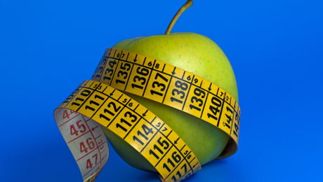
Tο δεύτερο θέμα είναι η διατήρηση του ιδανικού βάρους. Αν σκοπεύετε να χάσετε βάρος, ο καλύτερος τρόπος για να το πετύχετε είναι σίγουρα μέσα από μια λογική και υγιεινή προσέγγιση της διατροφής σας. Το κλειδί είναι να κάνετε διαρκείς αλλαγές στις διατροφικές σας συνήθειες. Αυτό δεν πρέπει να περιλάβει μια φάση ημί-λιμοκτονίας που σας στερεί από γλυκό και πάστες, αλλά 8α πρέπει να επικεντρώνεται στη βελτίωση της γενικής ισορροπίας της δίαιτας σας. Αν παρομοιάσουμε το σώμα μας με τζάκι, η φωτιά είναι ο μεταβολισμός μας και το ξύλο είναι οι τροφές που λαμβάνουμε. Για να καίει συνέχεια το τζάκι θα πρέπει να χρησιμοποιούμε τα σωστά ξύλα και να τροφοδοτούμε συνέχεια με αυτή τη φωτιά. Εδώ συνδέεται και η άσκηση γυμναστικής. Για να μειώσετε το βάρος σας, προσπαθήστε να γυμνάζεστε έντονα, η φυσική δραστηριότητα καίει 8ερμίδες και αυξάνει το ρυθμό του βασικού μεταβολισμού σας.

Slide 11
Και το τελευταίο θέμα τροφές για ΕΝΈΡΓΕΙΑ-ΑΝΆΠΤΥΞΗ.
Η τροφή παρέχει στο σώμα την ενέργεια που χρειάζεται για να το διατηρεί στη ζωή. Οι τροφές προσφέρονται σε πολλές μορφές, αλλά έχουν τις ίδιες βασικές χημικές λειτουργίες να εφοδιάζουν τα κύτταρα του σώματος με μια πηγή ενέργειας και να ενεργούν σαν πρώτη ύλη για την ανάπτυξη. Αυτό που συμπεραίνουμε είναι ότι υπάρχουν πολλοί εύκολοι τρόποι για ένα καλύτερο σώμα. Πρέπει να μιλάμε συχνά με τον γιατρό μας ώστε να μας δίνει συμβουλές. Όλα τα συστατικά που αναφέραμε είναι σε καθημερινές τροφές. Είναι εύκολο και καλό να προσέχουμε τον εαυτό μας. Επίσης η άθληση μας βοηθάει να χάνουμε υγιεινά το βάρος που δεν μας είναι απαραίτητο. Μπορούμε να έχουμε ένα τέλειο σώμα με κάποια απλά βήματα.

Slide 12
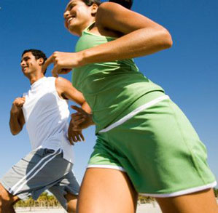

Slide 13
Το ιδανικό είναι να συνδυάσετε τη γυμναστική με μια ισορροπημένη, χαμηλή γλυκαιμικά διατροφή και ένα συνολικά υγιεινό τρόπο ζωής.
Στην άσκηση • Δεν είναι απαραίτητο να γυμνάζεστε σκληρά. Καλύτερα να ασκείστε λιγότερο, αλλά καθημερινά. Συνήθως αρκεί το γρήγορο βάδην για 20-30 λεπτά την ημέρα και η εκγύμναση των κυριότερων μυϊκών ομάδων 2-3 φορές την εβδομάδα. • Ασκηθείτε νωρίς μέσα στην ημέρα, με άδειο στομάχι. Το πρωί, οι αποθηκευμένοι υδατάνθρακες στο συκώτι έχουν σχεδόν εξαντληθεί, η πίεσή σας και τα επίπεδα ινσουλίνης είναι σχετικά χαμηλά, οπότε καίτε ευκολότερα λίπος. • Αν δεν μπορείτε να ξυπνήσετε πολύ πρωί για να γυμναστείτε, πηγαίνετε στη δουλειά με τα πόδια ή κατεβείτε από το λεωφορείο δύο στάσεις πριν και περπατήστε. • Κάθε άσκηση είναι καλύτερη από το τίποτα. Μάλιστα, η καθιστική ζωή αποτελεί μεγαλύτερο κίνδυνο για την υγεία από τα περιττά κιλά. Ακόμη κι αν είστε υπέρβαροι, εφόσον γυμνάζεστε μειώνετε τον κίνδυνο για τις περισσότερες ασθένειες.
Από τον Dr. Lindberg
Notes:
http://www.myself.gr/body-amp-mind/diatrofi/pws-na-sunduasw-swsta-diatrofi-kai-askisi

Slide 14
Στη διατροφή• Αποφύγετε τους πολλούς υδατάνθρακες πριν την άσκηση, ειδικά τροφές υψηλού γλυκαιμικού δείκτη. Αυξάνουν σάκχαρο και ινσουλίνη και μειώνουν την καύση λίπους. • Καταναλώστε αρκετές πρωτεΐνες. Η γυμναστική προκαλεί την έκκριση αυξητικών ορμονών που «χτίζουν» περισσότερους μυς, μόνο όμως αν υπάρχουν τα απαραίτητα «δομικά υλικά», δηλαδή οι πρωτεΐνες. Μόλις σηκωθείτε πιείτε ένα ποτήρι νερό μαζί με λίγα φρούτα χαμηλού γλυκαιμικού δείκτη και μετά γυμναστείτε για 20-30 λεπτά. Για να μεγιστοποιήσετε τα οφέλη της γυμναστικής, καταναλώστε 15-20 γρ. πρωτεΐνης λίγο προτού την αρχίσετε ή μέχρι και μία-μιάμιση ώρα μετά το τέλος της. Αφού γυμναστείτε, φάτε ένα καλό πρωινό, που συνδυάζει πρωτεΐνες, αργούς υδατάνθρακες και υγιεινά λιπαρά.

